Slide 2
RØR OG VÅTROMSPROSJEKT SAMEIET OLE VIGS GATE 8

Slide 3
Beboermøtet i dag
Introduksjon med Selvaag Prosjekt AS
Presentasjon med Tore Orvei AS
Kartlegging av nødvendige provisorier
Spørsmål

Slide 4
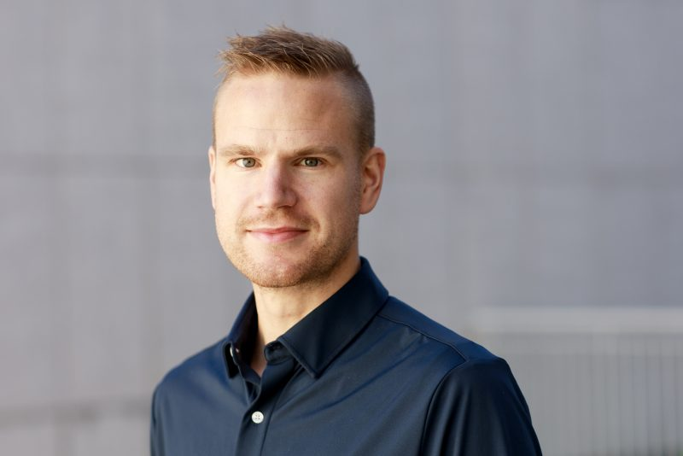
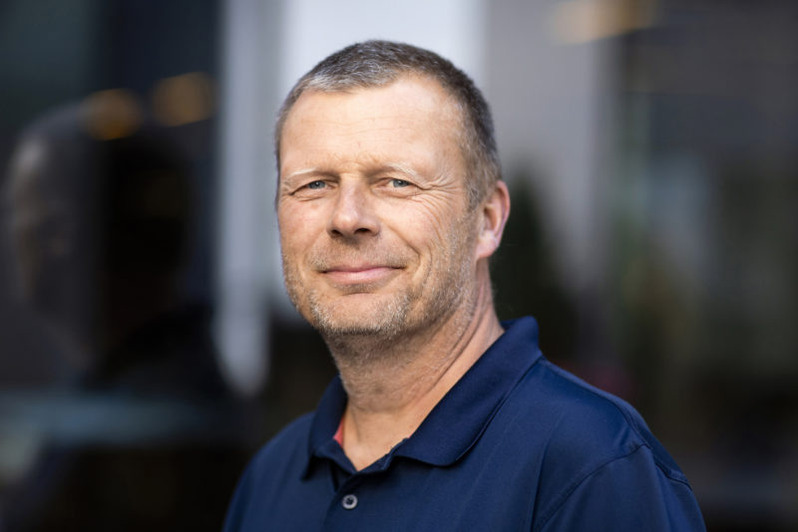
Deltakere fra Selvaag Prosjekt
Prosjektleder: Håvard
Prosjektingeniør og kontaktperson: Hanne
Byggeleder: Ronny

Slide 5
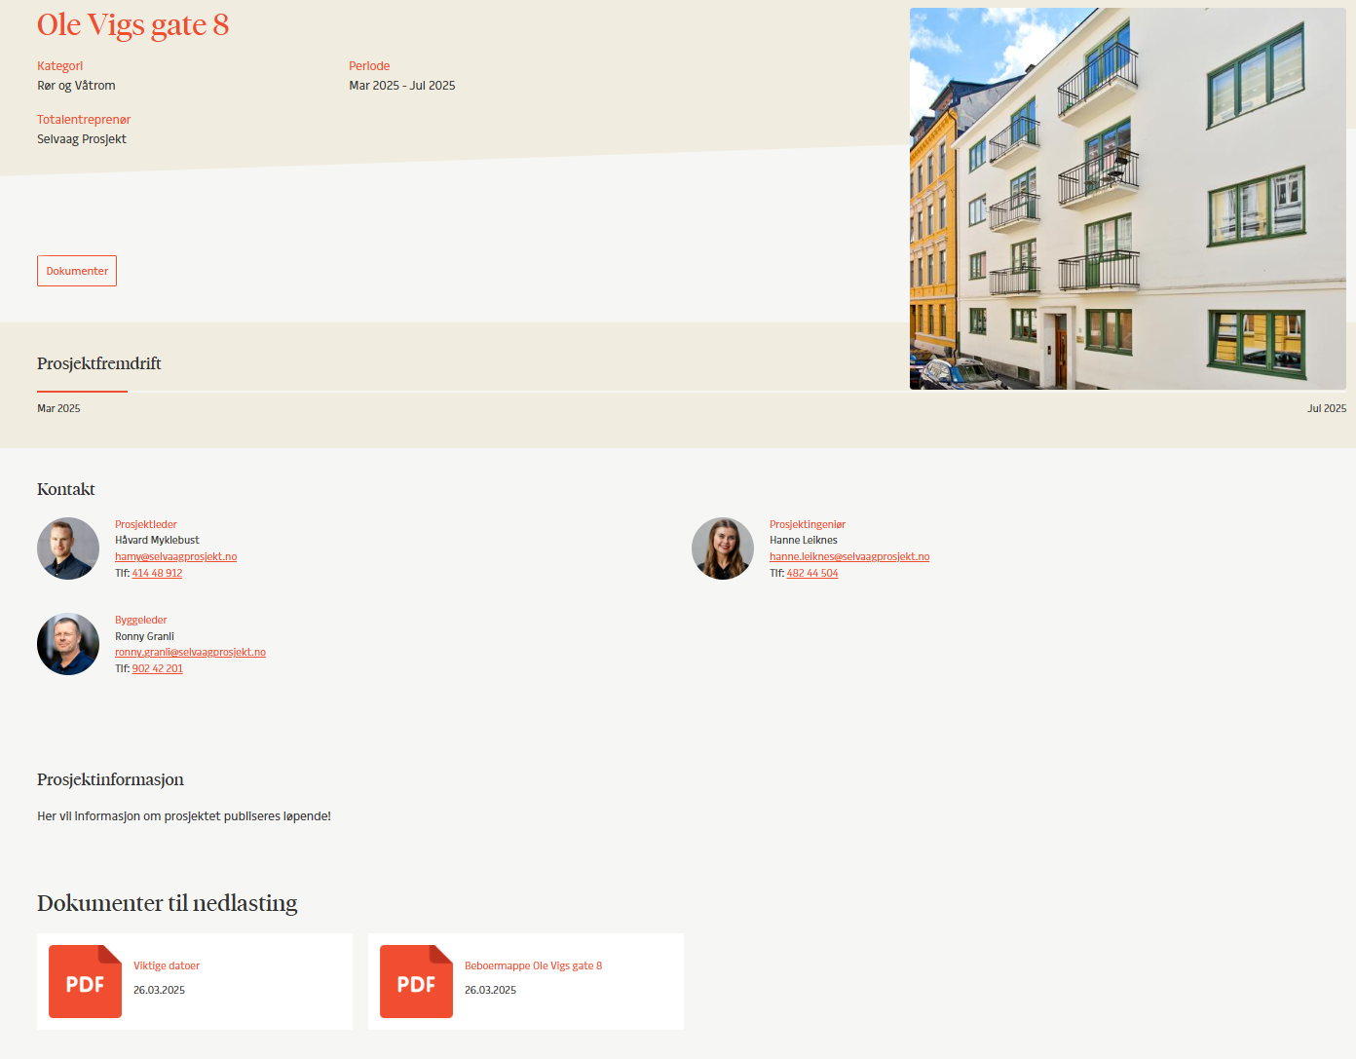
Mitt Prosjekt
Prosjekthjemmeside: selvaagprosjekt.no/ole-vigs-gate

Slide 6
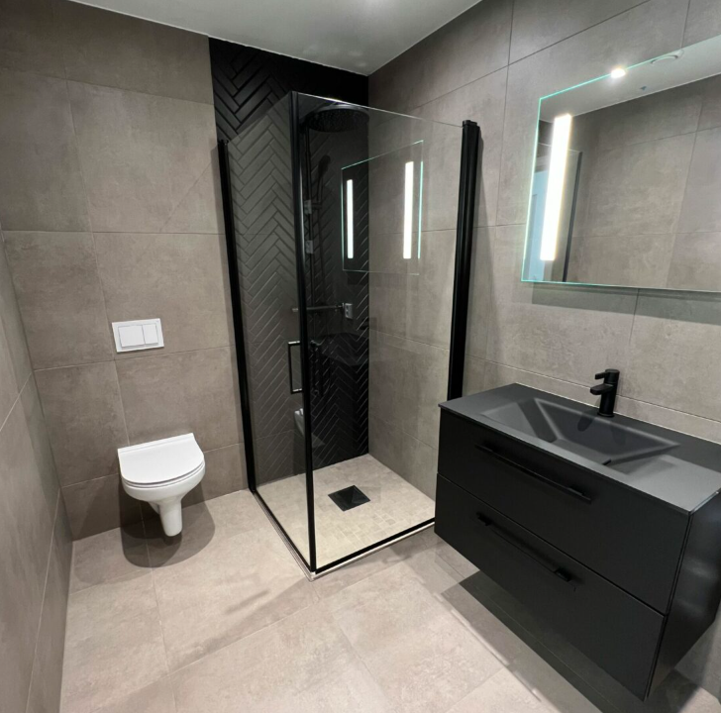
Agenda:
TORE ORVEI AS - HVEM ER VI?
ORGANISASJONSOVERSIKT
FREMDRIFTSPLAN MED VIKTIGE DATOER
BYGGETID
PROVISORIER
FØRBEFARINGER OG BESTILLINGSMØTE
FORBEREDENDE ARBEID OG TILDEKKING
SIKKERHET OG LÅSERUTINER
STØY, RENHOLD OG BYGGVASK
GRUNNPAKKEN I PROSJEKTET
TILVALG I PROSJEKTET
ANDRE OPPLYSNINGER
SPØRSMÅL - AVSLUTNING

Slide 7
– hvem er vi?
Tore Orvei AS ble etablert i 1986 av Tore Orvei.
Vi holder til i Ryensvingen 15 i Oslo
Daglig leder er Tor Egil Orvei, 54 år og har 39 år i bedriften.
Vi er i dag 22 stk ansatte hvorav 17 stk jobber ute og bedriften har i dag 5 stk rørleggermestere.
Vi har jobbet med rør og våtromsprosjekter siden midten av 90 tallet, men påtar oss også alle mulige VVS prosjekter og serviceoppdrag.
Våtromsprosjekter og renovering av enkeltstående baderom har vært og er et viktig satsningsområde for bedriften og vi velger å tro at den store pågangen er på grunn av de gode referansene vi har opparbeidet oss gjennom tidene.
Vi har samarbeidet i mange år med de samme underentreprenørene, og alle på byggeplassen kjenner hverandre og rutinene godt.
Tidligere samarbeid med Selvaag Prosjekt AS har vært bra og vi trives godt med å jobbe med seriøse samarbeidspartnere.
Vi har kunden i fokus og kan love dere bred erfaring og god kvalitet på arbeidene levert av oss.

Slide 8
Organisasjons oversikt i prosjektet
Byggherre – Sameiet Ole Vigs gate 8, ved styret.
Totalentreprenør, hovedbedrift, Selvaag Prosjekt
Prosjektleder Håvard Myklebust
Prosjektingeniør Hanne Leiknes
Anleggsleder, Ronny Granli
Totalunderentreprenør Tore Orvei AS
Prosjektleder, Fredrik Vie Stubergh
Anleggsleder, Thorbjørn Hanssen
Tilvalgsansvarlig, Anja Gulbrandsen
Elektriker, Elektro-fagmannen AS ved Nicklas Myhrer
Bygningsmessige arbeider, BTJ AS ved Ernst Thue

Slide 9
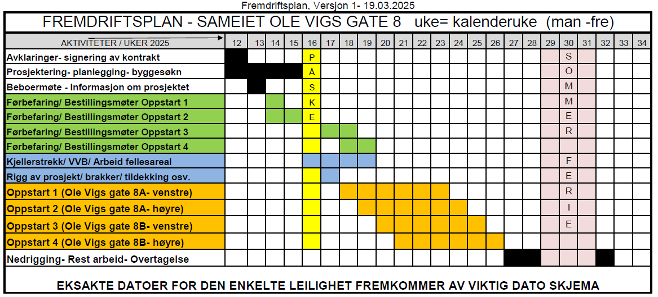

Slide 10
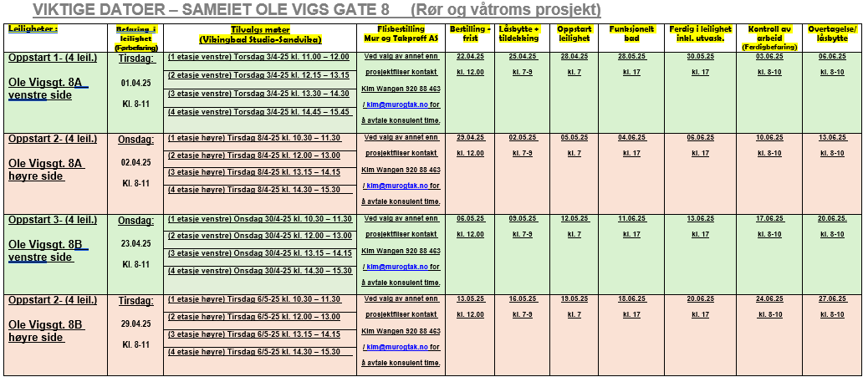
VIKTIGE DATOER
I beboermappen så vil det være informert om viktige datoer. Det er viktig at undernevnte datoer og tidspunkter overholdes, da forsinket tilgang/ adkomst kan få ringvirkninger for hele fremdriften i prosjektet.

Slide 11
Byggetid
Byggetiden per bad er 5 uker + 1 uke for flekkarbeid, kontrollbefaringer og eventuelle utbedringer av mangler.
Badet kan ikke brukes i byggeperioden. Det er satt opp provisorisk WC og dusjvogn utenfor Ole Vigs gt 8B
Vann på kjøkken skal være tilbake og i drift 14 dager etter oppstartsdato for de som bor hjemme.
Funksjonelt bad skal være klart fredag i den femte arbeidsuken og leiligheten skal være innflytningsklar. Utbedring av mangler, kontroll og overtagelse i den sjette arbeidsuken.
Vanlig arbeidstid for arbeiderne vil være 07:00 – 17:00. Støyende arbeider begrenses til innenfor kl 08-16. Mindre støyende arbeider kan forekomme mellom kl 16 -21 på hverdager og på lørdager mellom kl 09-15 hvis det er nødvendig for å opprettholde fremdriften.
NB, det er begrenset med tid per leilighet ifht bestilling og eventuelle endringer, og det vil kunne tilkomme tilleggskostnader ved sen tilbakemelding etter gitte frister.
Arbeid i kjeller med vann, avløpsrør, branntetting ol vil på gå i ca 6 uker fra oppstartdato på første leilighet i den aktuelle blokken.

Slide 12
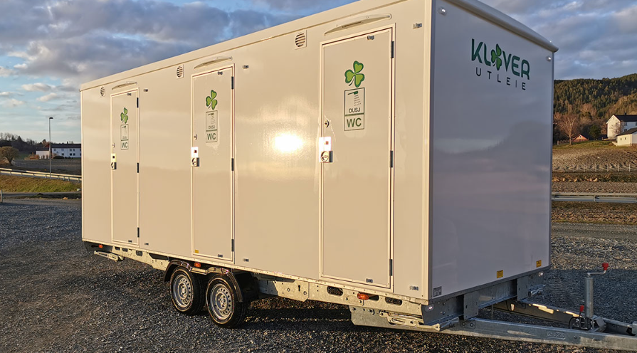
Provisorier
Provisorisk bad / dusj og WC vogn etableres utenfor Ole Vigs gate 8B.
Provisoriet består av dusj, servant med speil og toalett.
Ta med toalettpapir, såpe og øvrige toalettartikler til eget bruk.
Vennligst ta hensyn de anbefalinger som er hengt opp i provisoriet, og ta hensyn til at det provisoriske badet benyttes av flere. Rydd etter eget bruk.
Provisoriene vil bli vasket hver uke, og ellers ved behov.

Slide 13
Førbefaringer og bestillingsmøte
På førbefaringen vil vi utføre en oppmåling av badet slik det er i dag, hvor vi også vil registrere deres eksisterende utstyr og planløsning.
Vi vil gi dere informasjon om arbeidene som skal utføres og hva beboer må forberede.
Vi vil ta full foto + video dokumentasjon av leilighetens tilstand i de berørte områdene vi skal arbeide på.
Tekniske spørsmål / eventuelle prisforespørsler vil bli gjennomgått. Plasseringer av utstyr, utvidelse av bad ol.
Noen dager etter førbefaringen vil det bli avholdt et bestillingsmøte. På bestillingsmøte vil vi gå igjennom mulige planløsninger, servant, speilskap, kraner, dusjløsninger etc.

Slide 14
Forberedende arbeid og tildekking
Les nøye igjennom beboermappe og all annen skriftlig informasjon. Det er viktig at dere setter dere inn i tider for befaringer og vær forberedt. (noter dere gjerne en huskeliste før vi kommer)
Alt løst utstyr må fjernes fra badet før oppstart.
Alle skap på kjøkkenet som det skal legges rør i må ryddes, det informeres om dette på førbefaringen. Løse artikler på kjøkkenbenk må ryddes bort. Det er lettere å gjøre rent etter arbeidene hvis det er ryddet på forhånd.
Rydd og tøm garderobeskap i entre utenfor badet. Rydd området utenfor bad, entre og på kjøkken. F.eks. løse gjenstander som bilder, speil, møbler ol må ryddes bort.
Lukk alle ventiler og luker i vinduer før oppstart, for å unngå gjennomtrekk og støvspredning.

Slide 15
Forberedende arbeid og tildekking
Merk utstyr på bad som dere ikke ønsker at skal bli kastet
Eksisterende VVS-utstyr kan remonteres uten ekstra kostnad dersom utstyret er i god nok stand og det passer inn i det nye våtrommet ifht ny planløsning.
Eventuelle fastmonterte bygningsdeler eller innfelt speil kan ikke remonteres.
Eventuelle tilbakeføringer vurderes under førbefaringen.
Tøm kjøleskap/ frysere og sørg for at fryserne ikke er fulle av is. Vi kan ikke garantere for at det ikke blir strømbrudd.
Fjern verdisaker fra arbeidsområdene, og lås dette inn på et eget rom. Det gjelder også verktøy som kan forveksles med vårt, samt gardintrapper, feiebrett osv.

Slide 16
Forberedende arbeid og tildekking
Dekk til alle elektriske artikler som data, TV, stereo osv.
Vi vil anbefale å dekke til alle møbler, senger og andre ting som man ønsker at ikke skal få støv på seg. Dekk gjerne med et teppe/ laken og deretter plast.
Vi anbefaler å plaste og tape igjen kjøkken skap som ikke blir berørt i byggeperioden.
Berørte gulvarealer vil bli dekket til med plater og plast
Døråpninger tettes med plast som tapes til gerikten på døren.
NB! Maling- / lakkavflassing kan forekomme etter fjerning av tape og tildekking. Les mer informasjon om dette i beboermappe.
Skal man bo hjemme så anbefales det plastdører med glidelås.
Tildekkingspakke kan kjøpes av entreprenør for mer omfattende tildekking. (kr 600,-)
Oppsetting av støv vegg har en pris på kr 3900,- inkl mva

Slide 17
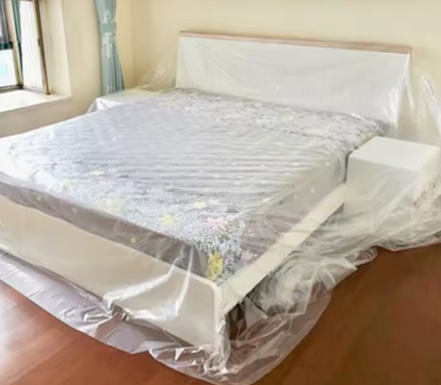
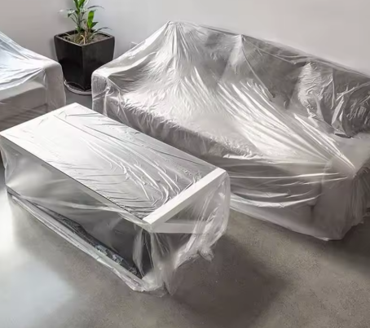
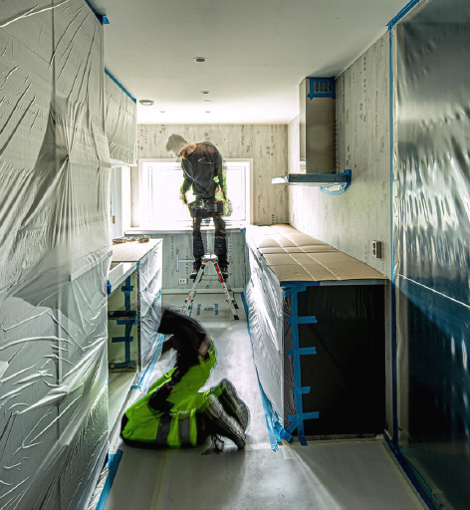
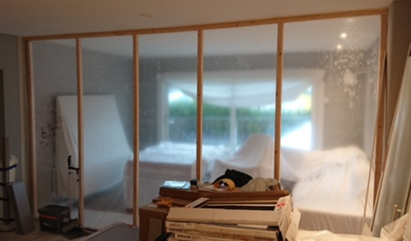
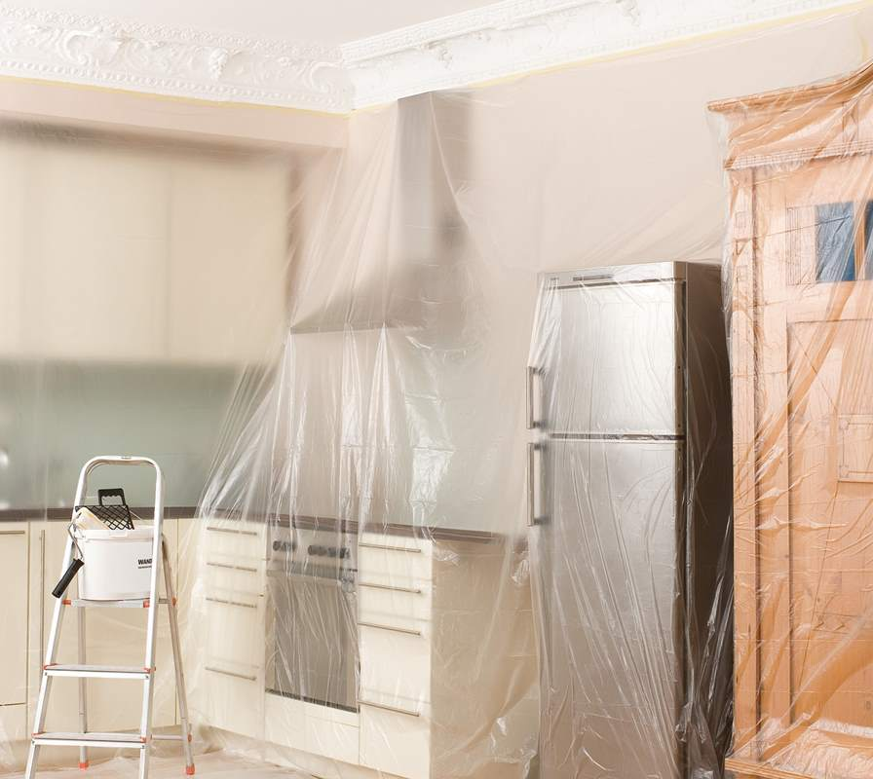

Slide 18
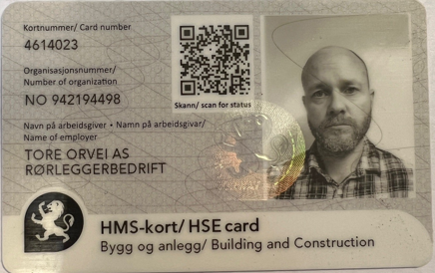
Sikkerhet og låserutiner
Låsene blir skiftet ut fredagen før oppstart og leiligheten dekkes til med plater og plast på gulv. Nøkkel overleveres til beboer.
Nøkkel til leilighetene passer også til vogn for provisorier med toalett og dusj.
Ved låsbytte MÅ beboer være hjemme til avtalt tid, eller på forhånd avtale en nøkkel overlevering med prosjektleder Fredrik Stubergh eller anleggsleder Thorbjørn Hanssen.
OBS! Ved gamle dører og vi ikke får byttet lås, må vi få overlevert ekstra nøkkel.
Ikke lås med sikkerhetslås i den perioden det jobbes i leiligheten og det er fint om eventuelt tyverialarm kan settes i håndverksmodus eventuelt utkobles.
Etter at arbeidene er ferdige blir låsene byttet igjen og de gamle satt på plass.
Alle håndverkere har eget ID-kort med navn og bilde.

Slide 19
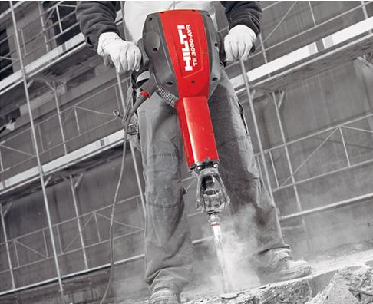
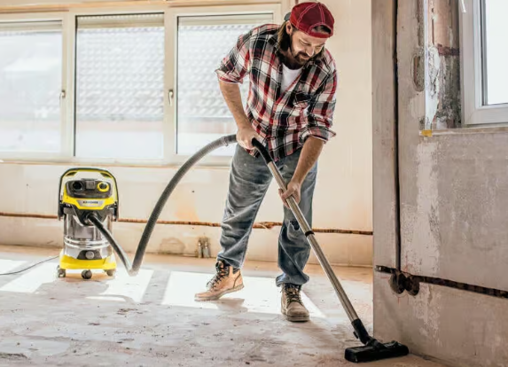
Støy, renhold og byggvask
Det blir mye støyende og støvete arbeider, spesielt i riveperioden de 2 første ukene. Vi støvsuger fortløpende og vi bruker store «støvkuber» ved pigge og rivearbeider, men det blir likevel mye spredning av finstøv.
Det er derfor viktig at dere selv dekker for møbler, teknisk utstyr og generelt alt dere er bekymret for at skal få støv på seg.
Før overlevering blir badene vasket og det blir foretatt gulvvask i entre, kjøkken og eventuelle andre arealer som blir berørt av våre arbeider.
Fellesarealer blir ryddet daglig, støvsugd ukentlig før byggvask utføres ved overtagelse.

Slide 20
Grunnpakken i prosjektet:
Gulv på bad består av understøp, banemembran, påstøp og fliser. Det etableres nedsenk i dusjsonen og det etableres fall på gulv.
Vegger på bad består av våtromsplater som smøres med smøremembran før det flislegges. Vegg på bad mot yttervegg fores ut med 48mm før den kles med OSB plater og våtromsplate. Det bygges også en kasse med våtromsplater rundt WC sisterne og fordeler til rør i rør system. Fliser på vegg og kasse.
Tak / himling senkes med gips for å skjule rørføringer på bad og redusere lyd. Sparkles og males med våtromsmaling glans 20
Ventilasjon tilknyttes med ny tallerkenventil i tak/ vegg til eksisterende ventilasjon.
Dør til bad skiftes ut med ny glatt kompaktdør med tilsvarende lysåpning som i dag. Inkl ny foringer og listverk på begge sider samt ny terskel.
Oppvarming på bad består av varmekabler lagt i påstøp på baderoms armeringsnett. Det monteres en effektregulator for varmekablene, som monteres på utsiden av badet. Eventuelle andre eksisterende varmekilder på bad fjernes.
Lys og stikk på bad består av 1 stk takpunkt, lys/ stikk i speilskap og stikk ved siden av servant. Nytt bryterpanel monteres på utsiden av badet.

Slide 21
Grunnpakken i prosjektet:
Alle vannrør skiftes ut. Rørene til dusj legges skjult i veggen som er utforet. Vannrør til vaskemaskin og servant legges ned i utforet vegg og vil legges synlig på vegg med forkrommet kobberrør til vaskemaskins kran og til servant. Rør i rør til kjøkken legges via kasse og vil følge nytt avløpsrør til kjøkkenskap. Samlestokk for rør i rør vil bli plassert bak egen luke over toalettet.
Varmtvann. Eksisterende varmtvannsberedere i leilighetene gjenbrukes, eventuelt kan velges som tilvalg.
Avløpsrør. Alle røropplegg og sluk skiftes, slukplassering endres noe ifht eksisterende plassering og plasseres i dusjsonen. Avløpsrørene skiftes fra kjeller til og med lufteledning på loft og vil gå i samme trase som idag. Avløpsrør i garderobeskap i entre vil bli kasset inn med ubehandlet gips.
Kjøkken. Eksisterende kjøkken tilkobles med nye kaldt og varmtvannsrør, med egne stoppekraner og tilknyttes eksisterende automatiske vannstoppeventil og kjøkkenbatteri. Eventuell ny automatisk vannstoppeventil til kjøkken eller VVB kan bestilles som tilvalg hvis det er ønskelig. Ny VVB eller kjøkkenbatteri kan bestilles som tilvalg.

Slide 22
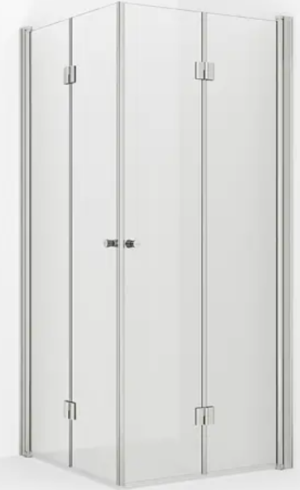
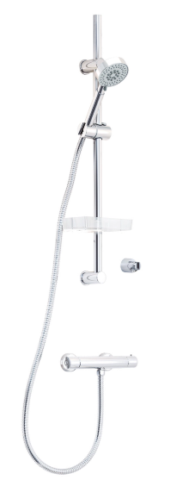
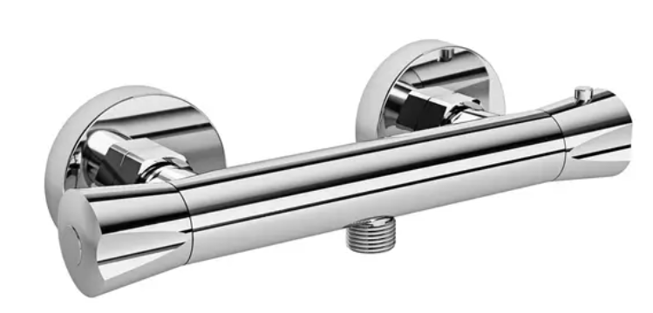
Grunnpakken i prosjektet:
Sanitærutstyr. Dusjvegger, dusjbatteri og dusjsett
Dusjvegger fra Vikingbad, type Mats 70 x 90cm Venstre leddet dusjhjørne med sølv profiler.
Dusjbatteri fra Vikingbad, type Dis.
Dusjsett fra Vikingbad, type Frida

Slide 23
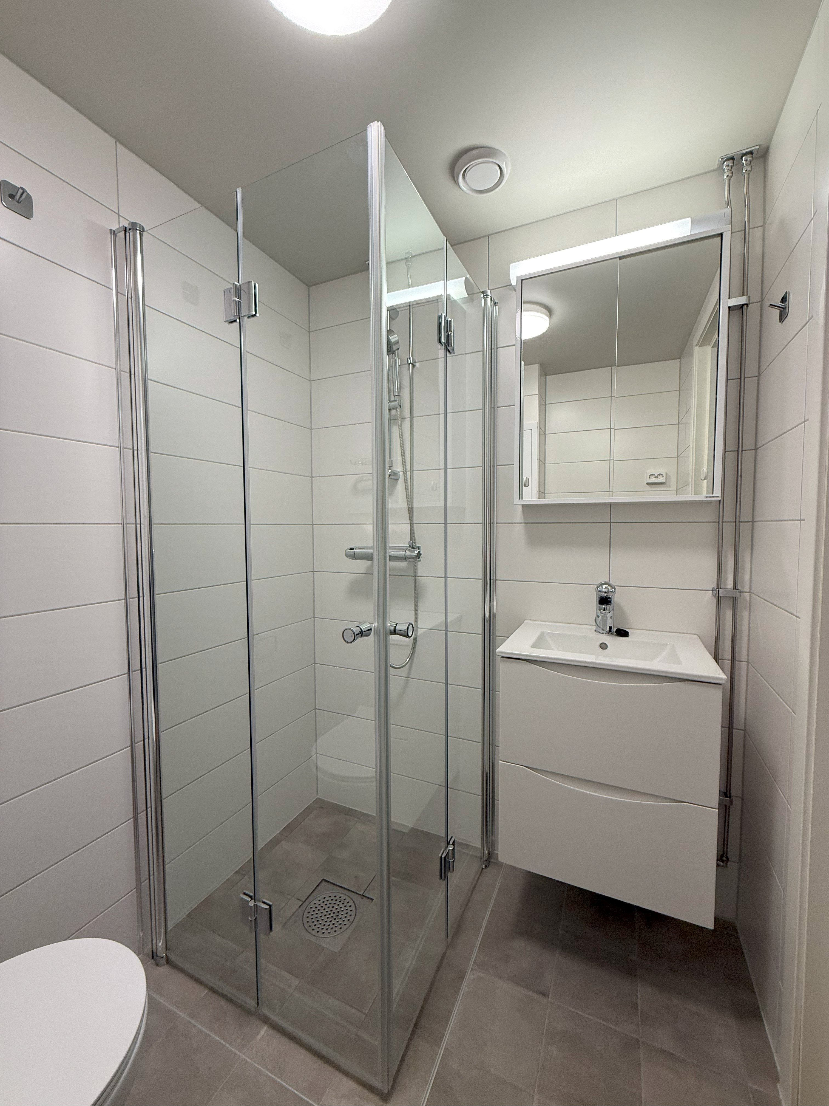
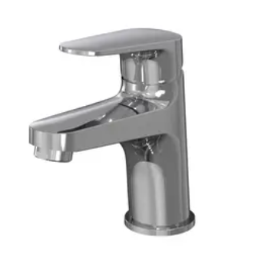
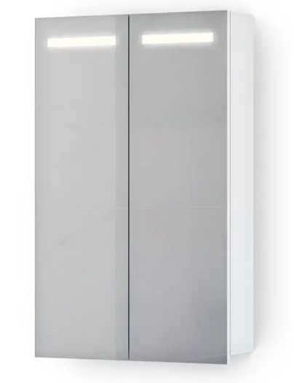
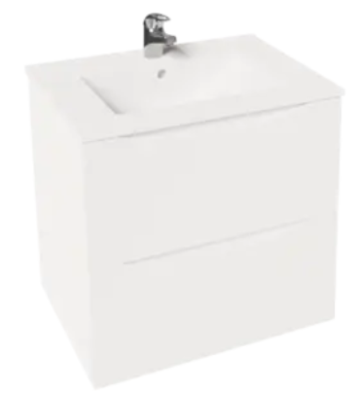
Grunnpakken i prosjektet:
Sanitærutstyr. Servantseksjon og speilskap fra Vikingbad
Servantseksjon fra Vikingbad type ELI 50cm slim hvit matt og med BEA porselenservant
Servantbatteri fra Vikingbad type FRIGG, krom med krom pop up ventil
Speilskap fra Vikingbad type IDA, 50cm hvitt matt med integrert lys.

Slide 24
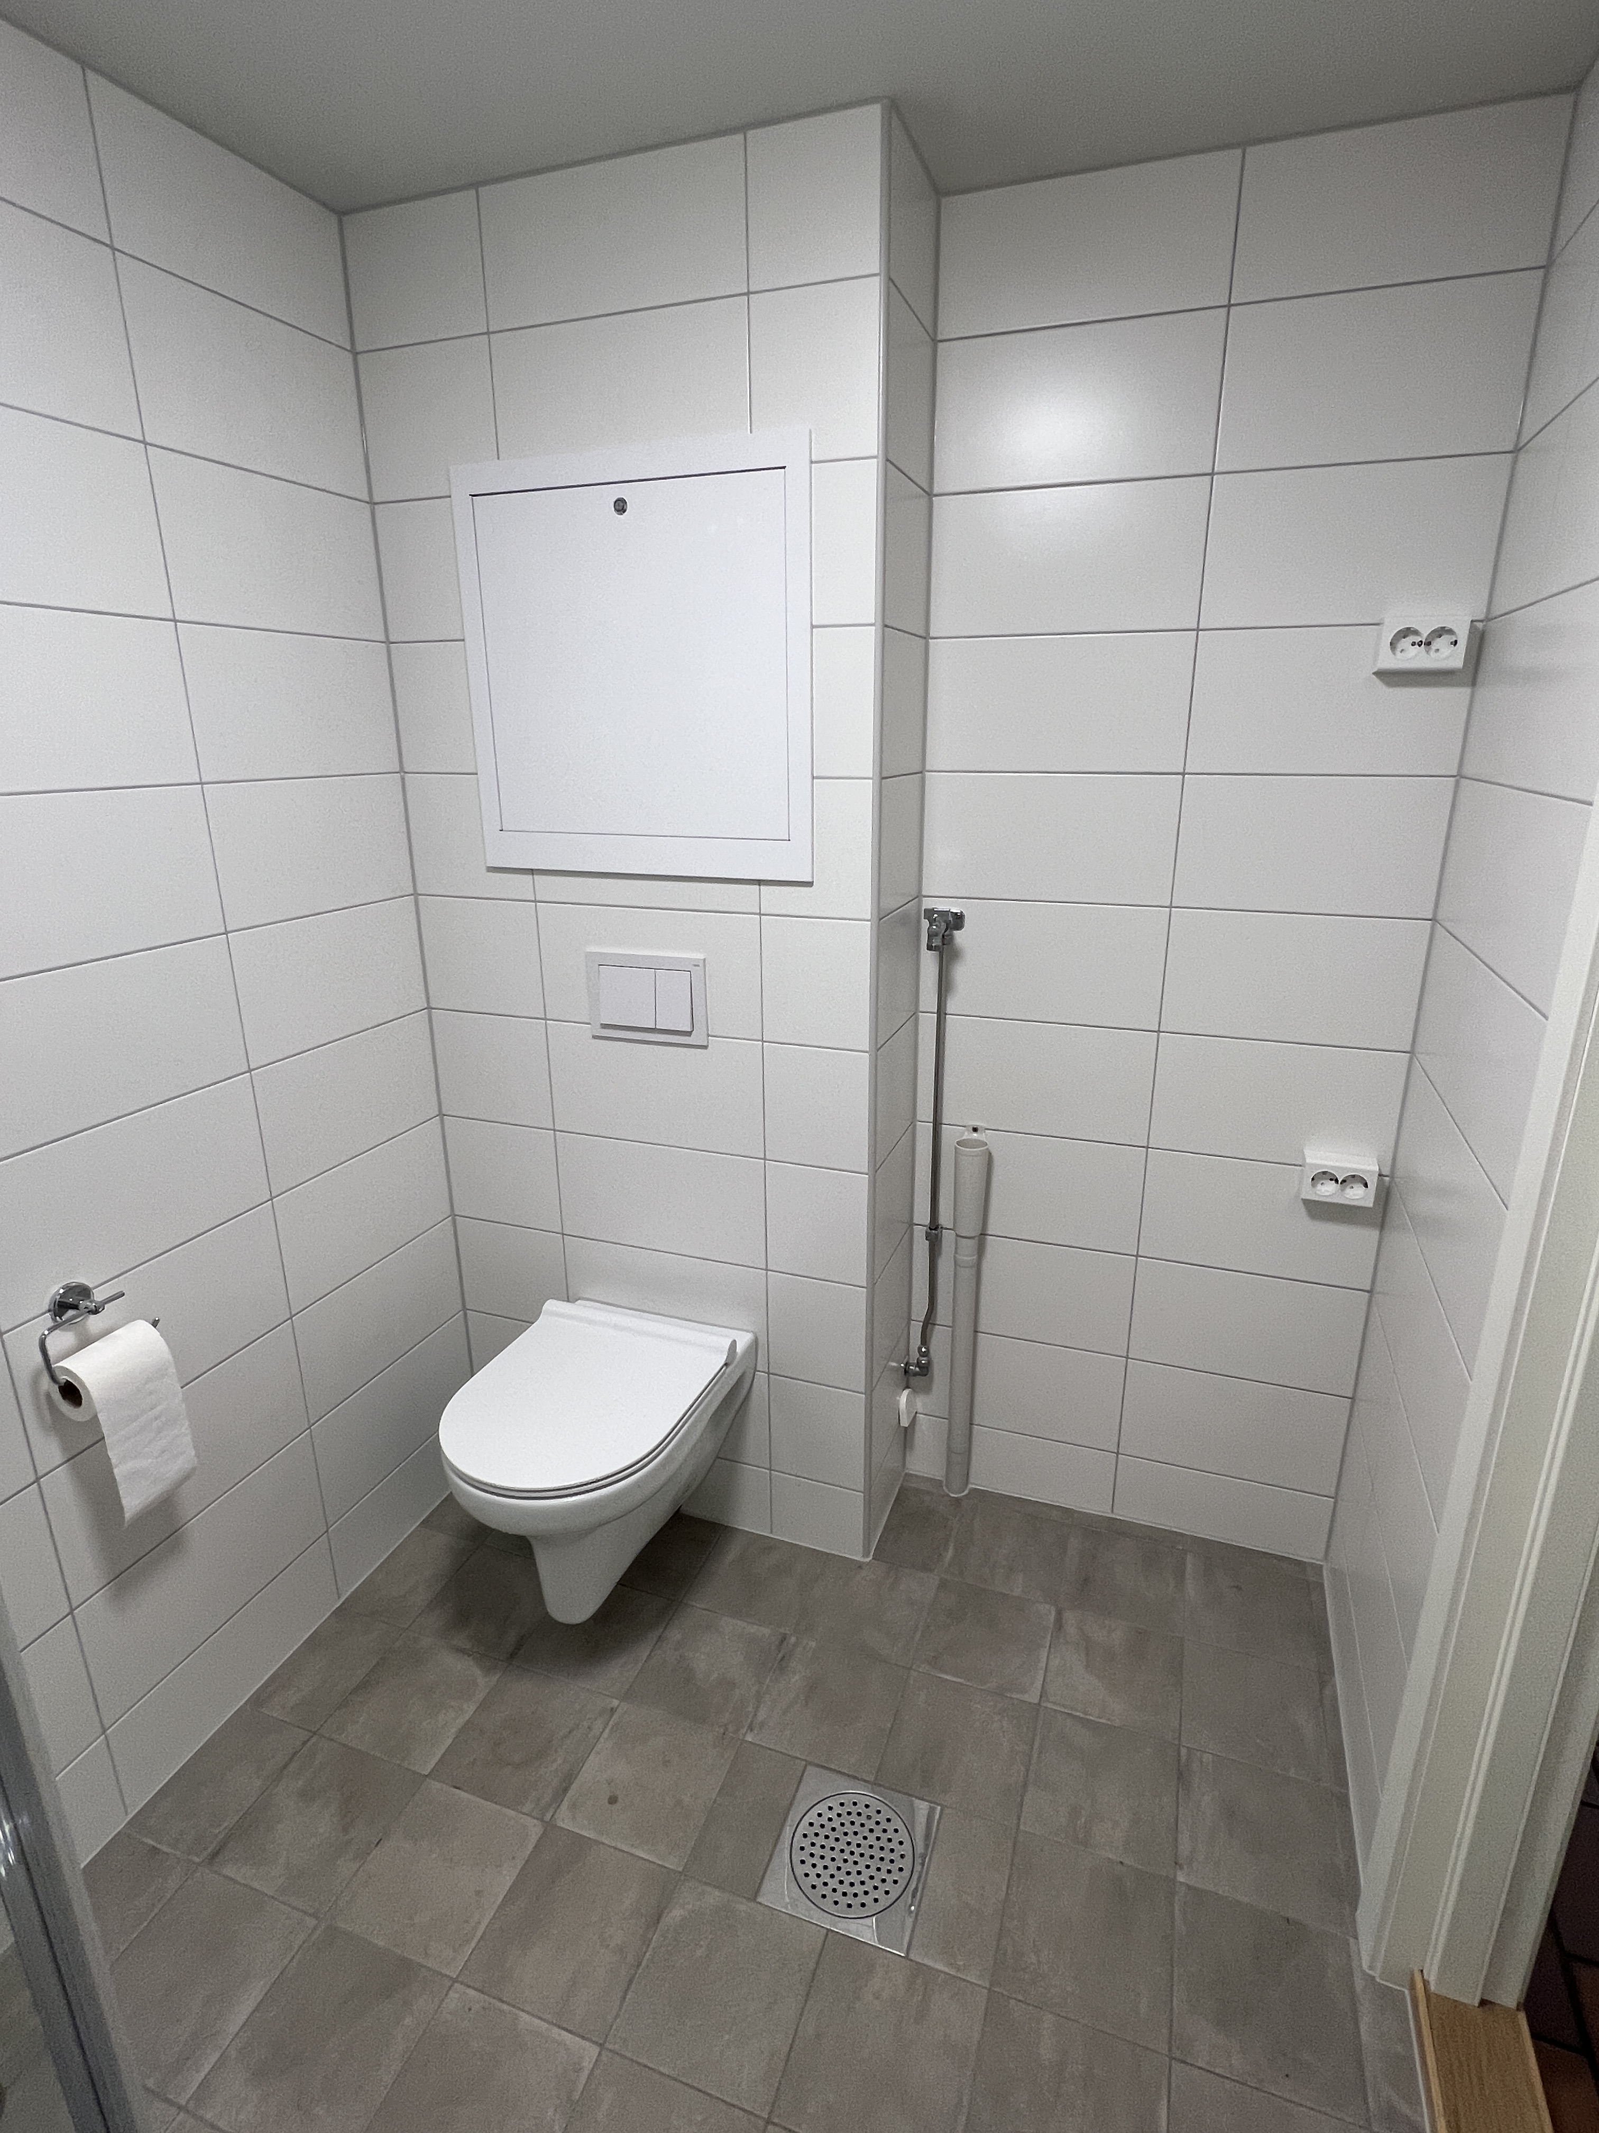
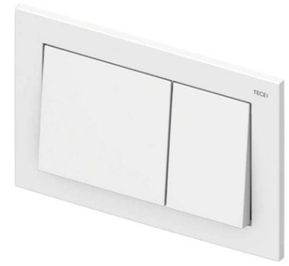
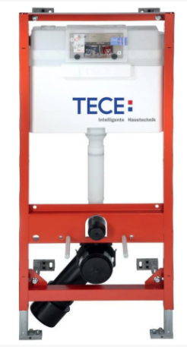
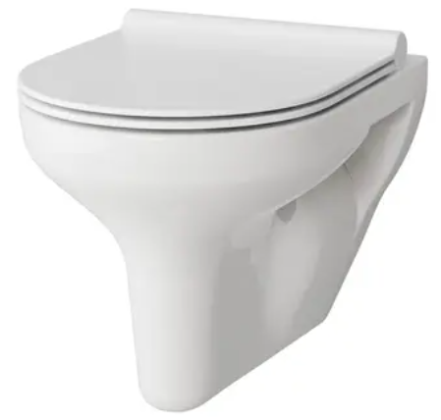
Grunnpakken i prosjektet:
Sanitærutstyr. WC – sisterne, WC skål, soft close sete og betjeningspanel.
Tece WC sisterne 112cm
WC skål fra Vikingbad type Vito, men slim soft close sete.
Tece Base betjeningspanel hvit med dobbel spyling.

Slide 25
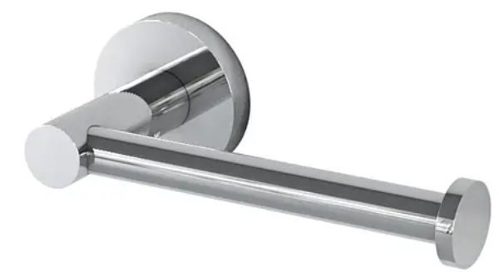
Grunnpakken i prosjektet:
Sanitærutstyr. Knagg, håndkleholder og toalettrullholder
Knagg fra Vikingbad type Luna rund krom
Håndkleholder fra Vikingbad type Luna rund krom
Toalettrullholder fra Vikingbad type Luna rund krom

Slide 26
Tilvalg i prosjektet:
Utvidelse av bad.
Dersom man ønsker å utvide badet eller gjøre større endringer på badet kan vi gi en fastpris på dette etter førbefaring. Merk at større endringer og tilleggsarbeider kan ha lengre fremdrift for den enkelte leilighet.
Tilvalg på sanitærutstyr.
Dersom man ønsker å oppgradere sanitærutstyret utover det som er medtatt i grunnpakken så gjøres det i et eget tilvalgsmøte som holdes på Vikingbad Studio, sammen med vår tilvalgsansvarlig Anja. Liste over tilvalgsprodukter fra Vikingbad er vedlagt i beboermappen.
Tilvalg på elektriske artikler.
Dersom man ønsker å oppgradere stikk, lamper, spotter eller annet så vil det også være synlig i tilvalgslisten.
Tilvalg på fliser.
Dersom man ønsker å endre eller oppgradere fliser så må det avtales med vår kundekonsulent hos Mur og Takproff AS på Furuset. Ved valg av en annen flis fratrekkes kostnaden for prosjektflisen, samt at man får 10% rabatt på de nye valgte flisene. Kostnadsrammen som fratrekkes er kr 140,- inkl mva for prosjektflis. Vedlagt i beboermappen følger det et eget skjema med kontaktinfo til kundekonsulenten hos Mur og Takproff AS.

Slide 27
Andre opplysninger:
Elektro – vårt pristilbud forutsetter at det eksisterende EL anlegget i leilighetene som vi skal jobbe med er i forskriftsmessig god stand og det forutsettes at alle skjulte elektriske tilkoblingspunkter er tilgjengelig for de berørte områdene. Ny jordfeilbryter er ikke medtatt og vil eventuelt komme som et tillegg for beboer.
VVS - det forutsettes at VVB som er montert i garderobeskap og på kjøkken er montert forsvarlig og sikret mot vannlekkasje. Eventuelle avløpspumper fra kjøkken og nye tilkoblingspunkter på vann/ avløp fra kjøkken som er flyttet forutsettes at er utført ihht gjeldende regelverk. Ellers forutsettes det at alle kjøkkenbatterier er av en slik stand at de tåler fra og tilkobling.
Bygg – Tilbakeføring av hyller, skuff og lignede i garderobeskap i entre er ikke medtatt og rørføringen i skapet kan bli noe annerledes enn i dag. Det forutsettes at beboer fremskaffer nødvendige fliser eller maling der hvor det er behov for at det trengs å åpne eksisterende kasser / vegg. Hvis ikke vil innkassinger / vegg bli malt med standard hvit. Arbeider med tapet er ikke medtatt og vil i så fall komme som et tillegg.
Eventuelle eksisterende uforutsette feil og mangler samt utbedring av disse vil bli varslet som et avvik med en kostnadskonsekvens via Selvaag Prosjekt AS. Dersom beboer ikke aksepterer avviket vil det bli registrert som en heftelse på den aktuelle leiligheten hos styret i sameie.

Slide 28
Andre opplysninger:
Vær mest mulig imøtekomne med våre representanter, deres intensjon er å gjøre en best mulig jobb for dere, men for å få til dette er vi avhengig av et godt samarbeid med dere igjennom hele prosessen.
Engasjer dere tidlig i prosjektet ved å forberede dere best mulig før befaringer, møter og de tidsfrister som er oppgitt.
Les nøye igjennom all informasjon som dere mottar.
Vær tilgengelige på telefon og e post for spørsmål under prosessen, det kan være saker som trenger raske avklaringer underveis.
Vær tålmodige tross ubehaget, så skal vi gjøre vårt beste for at opplevelsen blir så god som mulig for alle involverte.

Slide 29
Spørsmål?
Lykke til med prosessen og med ønske om et godt samarbeid.
Vi håper og tror at dere vil bli veldig fornøyde.
Takk for oss.

Slide 30
Provisorier
Opp til hver enkelt, men vi anbefaler utflytting grunnet mye støv og støy
Kutt i prosjektets kostnader dersom det ikke er behov
Hvor mange blir boende i Ole Vigs gate 8 under prosjektet?

Slide 31
Spørsmål?

Slide 32
Takk for i dag!

